Slide 1


算法设计与分析 >目录
第四讲 动态规划
Notes:
总之,我们课程的任务有两个:介绍算法设计中常用的策略和技巧,以及算法复杂性分析的方法.并结合大量实例进行设计和分析.以便掌握.

Slide 2




算法设计与分析 >动态规划
例
设有四个矩阵 A,B,C,D ，它们的维数分别是：
总共有五种计算顺序
所需乘法的计算量
A*((B*C)*D), A*(B*(C*D)), (A*B)*(C*D),
((A*B)*C)*D, (A*(B*C))*D,
16000, 10500, 36000, 87500, 34500
策略：只需计算 A(BCD) ,(AB)(CD) , (ABC)D
A(BCD) 计算量取决于 B(CD）还是（BC)D
(ABC)D 计算量取决于 A(BC) 还是 (AB)C
Notes:
用于交通和通讯,用于运输装船,有限期的作业调度和计算机调度
穷句法需要14*3=42此加法,13次的比较
*可求得任意点到t的最短路

Slide 3
算法设计与分析 >动态规划
第四讲.动态规划(Dynamic Programming)
用以求解最优化问题
4.1 基本思想
将问题的求解过程化为多步选择,在每一步选择上,列出各种可能的结果(各子问题的可行解),舍去那些肯定不能成为最优解的局部解.最后一步得到的解必是最优解.
[与贪心算法比较]都是将求解过程化为多步决策.区别是:
贪心法:每采用一次贪心策略便做出唯一决策,求解过程只产生一个决策序列;求解过程自顶向下,不一定有最优解.
动态规划:求解过程多为自底向上,求解过程产生多个选择序列, 下一步的选择依赖上一步的结果..总能得到最优解
Notes:
用于交通和通讯,用于运输装船,有限期的作业调度和计算机调度
穷句法需要14*3=42此加法,13次的比较
*可求得任意点到t的最短路

Slide 4
算法设计与分析 >动态规划
[适用问题] 具备最优子结构性质和子问题重叠性的最优化问题.
问题的整体的最优解中包含着它的子问题的最优解
第i+1步问题的求解中包含第i步子问题的最优解,形成递归求解.
[算法步骤]
1).分析最优解的结构.
2).给出计算局部最优解值的递归关系.
3).自底向上计算局部最优解的值.
4).根据最优解的值构造最优解.
[常见应用]
0-1背包问题,图像压缩,最短路径,矩阵连乘,作业调度等等.
Notes:
用于交通和通讯,用于运输装船,有限期的作业调度和计算机调度
穷句法需要14*3=42此加法,13次的比较
*可求得任意点到t的最短路

Slide 5
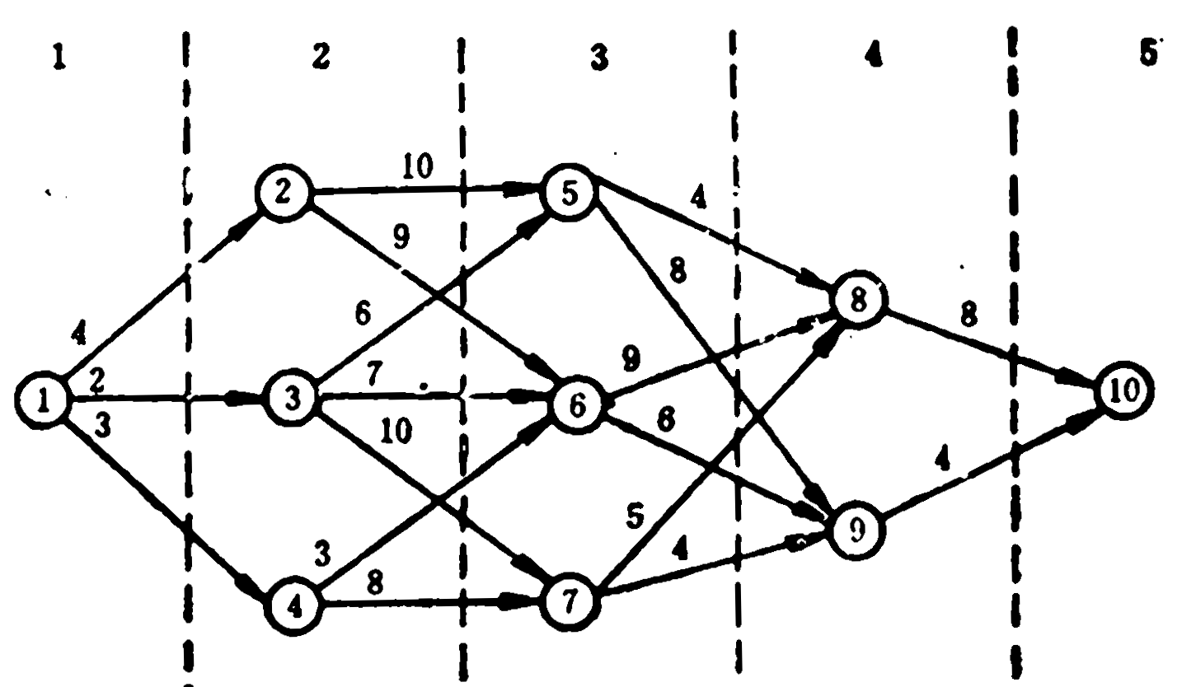
算法设计与分析 >动态规划
4-2 在带权有向连通图中找一条从s到t的路权最小路径.
[算法思路]将问题化为多步决策,从最后一段开始向前依次计算各点到t的最短路长.即先求边数为1的各点到t的最短路,边数为2的各点到t的最短路...
S
T
[最优子结构]设l=(s=v1,v2,...vk=t)是S到t的最短径,vi是l的任一途中点,则(vi,...vk)是vi到T的一条最短路径.
[子问题重叠性]当作第i步选择时(计算第i层各点的最短路径),会用到上一步的选择结果(i+1层各点的最短路径) .
[递归公式]
计算i层点: 设ci: 从vi到t的最短距离,则
ci=min{ c(i, j )+c j }, c(i,j):边<vi,vj>的权,vj为vi下一步各终点
Notes:
穷句法需要14*3=42此加法,13次的比较
*可求得任意点到t的最短路

Slide 6
ci=min{ c(i, j )+c j }
S
T
C8=c(8, t )=8
,C9=c(9, t )=4
C5=min{c(5, 8 )+C8 ,c(5, 9 )+C9}
=min{4+8, 8+4}=12
C6=min {c(6, 8 )+c8, c(6, 9 )+c9} =min{9+8, 6+4}=10
C7=min {c(7, 8 )+c8, c(7, 9 )+c9} =min{5+8, 4+4}=8
C2=min {c(2, 5)+c5, c(2, 6 )+c6} =min{10+12, 9+10,}=19
C3=min {c(3, 5)+c5, c(3, 6 )+c6, c(3, 7 )+c7}
=min {6+12, 7+10, 10+8}=17
C4=min {c(4, 6)+c6, c(4, 7 )+c7} = min {3+10, 8+8}=13
C1=min {c(1, 2)+c2, c(1, 3 )+c3, c(1, 4 )+c4}
= min {4+19, 2+17,3+13}=16
[算法效率]16个加法,9次比较
Notes:
用于交通和通讯,用于运输装船,有限期的作业调度和计算机调度

Slide 7
算法设计与分析 >动态规划
最短路径算法的伪代码
for (int i=1：i<=n；i++)
d(i)=0; //最短路径长
for( int j=n-1；j<=1；j- -)
{若顶点r使<j,r>∈E,且d( j,r)+d(r)最小
d(j)= d( j,r)+d(r)
c(j)=r}
p(1)=1;
p(k)=n;//k为段数
for(int j=2;j<=k-1；j++)
p(j)=c(p(j-1))
θ(n+|E|)
θ(k)
算法复杂性: θ(n+|E|)
Notes:
用于交通和通讯,用于运输装船,有限期的作业调度和计算机调度

Slide 8
算法设计与分析 >动态规划
4.2 矩阵乘法链
问题描述: 给定n个矩阵{A₁, ...,A_{n}}, 其中A_{i}与A _{i-1} 是可相乘的. 确定一个计算次序, 使计算矩阵连乘积A₁...A_{n}所需计算量最少.
例 三个矩阵相乘,两种计算顺序 (A*B)*C, A*(B*C).
设A为100×1矩阵，B为1 × 100矩阵，C为100 × 1矩阵, 则 D=A*B为100 ×100矩阵, 需乘法数为10000, D与C乘,所需乘
法数为1000000, 计算(A*B)*C的总时间为1010000.
E=B*C需乘法数为10000, B*C 为1 × 1矩阵, E与A乘, 所需乘法数为100, 计算A*(B*C)的时间耗费只有10100.
计算(A*B)*C时, 还需10000个单元来存储A*B, 而A*(B*C) 计算过程中,只需用1个单元来存储B*C。
穷举法求最小连乘积的代价为指数阶的.
Notes:
下面举一个得益于选择合适秩序计算A。刀。C矩阵的实例：
考虑两个3维图像的匹配。图像匹配问题的要求是，
确定一个图像需旋转、平移和缩放多少次才能逼近另一个图像。
实现匹配的方法之一便是执行约100次迭代计算，每次迭代需计算12X1个向量了其中A，刀和C分别为12X 3，3X 3和3X 1矩阵。(J，y，z)为矩阵中向量的坐标。设，表示计算
A(z，y，z)*B(J，y，z)*C(x书z)的计算量。假定此图像含256X 256X 256个向量，在此条件中，这100
个迭代所需的总计算量近似为100*256’*f=1．7010’f。若三个矩阵是按由左向右的顺序相乘的，
则f=12。3，3+12。301=144；但如果从右向左相乘，，=3)k301+12，3叫=45。由左至右计算约需
2．4，10"个操作，而由右至左计算大概只需7．5t10”’个操作。假如使用一个每秒可执行1<乙次操作
的计算机，由左至右需40分钟，而由右至左只需12．5分钟
T=~A(x, y, z)*B(x, y, z)*C(x, y, z)

Slide 9
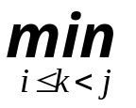
算法设计与分析 >动态规划> 矩阵乘法链
[算法思路] 化为多步决策,自底向上,先求出矩阵链长为1的最优计算次序,链长为2的最优次序,...
[最优解结构]设A[1: n]= A₁...A_{n}, 最优计算次序在 A_{k}和
A_{k+1} 间断开, 则总计算量=
A[1:k]的计算量+A[k+1:n]的计算量+A[1:k]*A[k+1:n]
则矩阵子链A[1:k]和 A[k+1:n]的计算次序也必最优.
[递推关系]设计算A[i: j] = A_{i}...A_{j}所需最少数乘为 m[i][j]
0 i=j
m[i][j]=
{ m[i][k]+m[k+1][j]+ p_{i-1}p_{k} p_{j} }, i≠j
Ai的维数设为p_{i-1×}p_{i}
[构造最优解] 记m[ i][ j]的断开位置为s[ i][ j], 在计算出
m[ i][ j]后, 可由s[ i][ j]递归构造相应的最优解.
Notes:
断点k∈{ i, i+1,…,j-1},是这 j-i 个位置中使计算量达到最小的位置.

Slide 10
例 设n=5和 p=(10, 5, 1, 10, 2, 10)，由动态规划的递归式得：
m(1, 5)=min{m(1, 1)+ m(2, 5)+ 500, m(1, 2)+ m(3, 5)+ 100，
m(1, 3)+ m(4, 5)+ 1000, m(1, 4)+ m(5, 5)+ 200 }
其中 m(1, 1)= m(5, 5)= 0; m(1, 2)= 50; m(4, 5)= 200.
m(2, 5)= min{ m(2, 2) + m(3, 5) + 50, m(2, 3)+m(4, 5)+500,
m(2 ,4) + m(5, 5) + 100 }
其中 m(2, 2) = m(5, 5)=0；m(2, 3)=50；m(4, 5)=200。
m(3, 5) = min{m(3, 3)+m(4, 5) +100, m(3, 4)+m(5, 5)+20}
= min{ 0 +200 +100, 20 +0 +20 }=40
m(2, 4) = min{m(2, 2) m(3, 4)+l0, m(2, 3)+m(4, 4)+100 }
= min{ 0+20+10, 50+10+20 }=30
s(3, 5)=4, s(2, 4)=2。
m(2,5)=min{0 + 40 + 50, 50+ 200+500, 30 + 0 + 100}=90
同理 m(1,3)=150, m(1,4)=90. s(1, 3)=2, s(1, 4)=2。
最优解值: m[1:5]=min{590, 190 , 1350, 290}=190, 最优解:(AB)(CD)E

Slide 11
算法设计与分析 >动态规划> 矩阵乘法链
矩阵乘法链动态规划算法
void MatrixChain ( int p, int n, int ** m, int ** s)
{ for (int i= 1; i <= n; i ++) m[i][i] =0;
for (int r= 2; r <= n; r++)
for (int i= 1; i<= n-r+l; i++) {
int j= i+r-1;
m[i][j] = m[i+1][j] + p[i-1] * p[i]* p[j];
s[i][j] = i;
for(int k = i+1; k< j;k++) {
int t = m[i][k] + m[k+1][j] + p[i- 1] * p[k] * p[j];
if ( t < m[i][j] ) {
m[i][j] = t;
s[i][j] = k; }}} }
算法分析: T(n)=O(n³)
Notes:
用于交通和通讯,用于运输装船,有限期的作业调度和计算机调度

Slide 12


例
A1
A2
A3
A4
A5
A6
30×35
35×15
15×5
5×10
10×20
20×25
Notes:
用于交通和通讯,用于运输装船,有限期的作业调度和计算机调度

Slide 13
算法设计与分析 >动态规划
>算法设计方法 > 动态规划
4.3旅行商问题(货郎担问题)
[问题陈述]设一个由N个城市v₁,v₂,…v_{N}组成的网络, c_{i,j} 为从v_{i} 到v_{j}的代价,设c_{i,j} ≠c_{j,i ,}且c_{i,i}=∞ .一推销员要从某城市出发经过每城市一次且仅一次后返回出发地.问如何选择路线使代价最小.
穷举法: 共(n-1)! 不同路线。
[算法思路]化为多步决策.先求边数为1时各点到v1的最短路;再求边数为2(有一个途中点)时各点到v1的最短路...最后得到经过n条边的到v₁的最短回路.
[递推公式]设T(v_{i},V):从v_{i}出发,遍历V中所有点后返
回v₁的最短路长,(V是顶点集合,v₁∉V)则:
T(v_{i},V)=min { c_{i,j}+ T(vj, V-{ v_{j} } ) }, vj ∈V
T( v₁, V-{v₁} ) 即为所求
Notes:
(n-1)!种方案 穷举需要 (n-1)*(n-1)!此加法 和(n-1)!-1比较

Slide 14
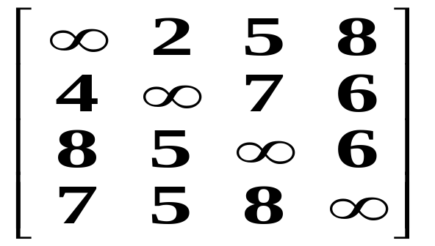
T(vi,V)=min{c_{i,j}+T(vj,V-{vj})},vj∈V
D=
例如:四个城市v1,v2,v3,v4,其耗费矩阵为
|V|=Φ, T(v2, Φ )=c21=4
T(v3, Φ )=c31=8
T(v4, Φ )=c41=7
|V|=1,T(v2, {3})=c23+T(v3, Φ)=7+8=15
,T(v2, {4})=6+7=13
T(v3, {2})=5+2=7
, T(v3, {4})=6+7=13
T(v4, {2})=5+4=9
,T(v4, {3})=8+8=16
|V|=2, T(v2, {3,4})=min{c23+T(v3, {v4}), c24+T(v4, {v3})}
=min{7+13, 6+16}=20
T(v3, {2,4})=min{c32+T(v2, {v4}), c34+T(v4, {v2})}
=min{5+13, 6+9 }=15
T(v4, {2,3})=min{c42+T(v2, {v3}), c43+T(v3, {v2})}
=min{9+15,8+9 }=17
|V|=3, T(v1, {2,3,4})=min{ c12+T(v2, {v3,v4}), c13+T(v3, {v2,v4}),
c14+T(v4, {v2,v3}) }=20
Notes:
(n-1)!种方案 穷举需要 (n-1)*(n-1)!此加法 和(n-1)!-1比较

Slide 15
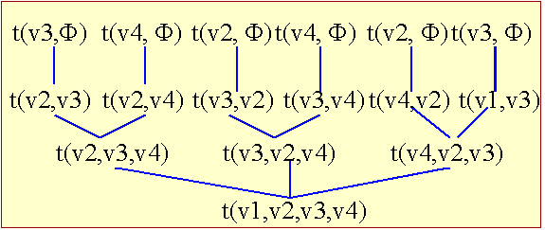
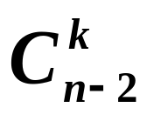
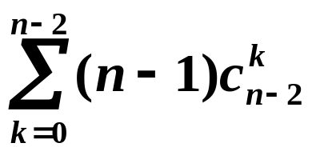
算法设计与分析 >动态规划
>算法设计方法 > 动态规划
[算法分析]
T(vi,V)=min{c_{i,j}+T(v_{j},V-{v_{j}})}中,子集V的基数分别为 0,1,…n-2,对每种规模的V, vi都有n-1种选择. 而规模为k的V有 种. 因此计算T(vi,V)的数目为:
=(n-1)2^{n-2}
, T(n)=O(n²2^{n})
穷举法: (n-1)(n-1)! 次加法和 (n-1)!-1 次比较.
Notes:
(n-1)!种方案 穷举需要 (n-1)*(n-1)!此加法 和(n-1)!-1比较

Slide 16
算法设计与分析 >动态规划
>算法设计方法 > 动态规划
动态规划要点
基本思想
动态规划方法用来求解最优化问题。
其思想是：化为多步决策，如果问题的最优解可以由子问题的最优解推导得到，则先求解子问题的最优解，再构造原问题的最优解；若子问题有较多的重复出现，则可以自底向上，从最终子问题向原问题逐步求解。
设计步骤
分析最优值的性质，得到最优值的递归公式；
自底向上地计算子问题的最优值，逐步得到原问题的最优值，并记录计算过程；
由最优值的计算过程出构造原问题的最优解；
Notes:
(n-1)!种方案 穷举需要 (n-1)*(n-1)!此加法 和(n-1)!-1比较

Slide 17
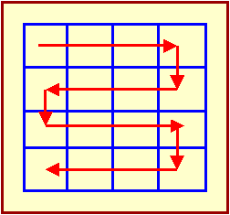
4.4. 图像压缩
[问题陈述] 数字化图像是n×n的像素阵列. 每个像素有一 个 0~255的灰度值, 存储一个像素至多8位. 为减少存储空间, 不同像素用不同位数来存储, 步骤如下:
1) 图像线性化:将n × n维图像转换为1 × n²向量 {p1,p2,...pn²}
2) 分段:将像素分成连续m段:s1,s2,...s m,每段
中像素存储位数相同且最多含256个像素.
3) 创建三个表
l: l[i] 放第i段长度, 表中各项为8位长.
B: b[i]放第i段中像素的存储位数,每项为3位长.
P: {p1,...pn²}以变长格式存储的像素的二进制串。
设产生m个段,存储第i段像素所需空间为: l[i]*b[i]+11 .
总存储空间为 11m+∑ l[i]*b[i] ；
Notes:
用于交通和通讯,用于运输装船,有限期的作业调度和计算机调度若每个像素存储都用最大位
8位,则总的存储空间为8m²位.像素值为0和1时只需1位存储空间; 值2、3各需2位;值4, 5, 6和7各需3位；以此类推
3) 创建文件:, SegmentLength, BitsPerPixel和Pixels。
SegmentLength:存放2)中所建的段长度, 文件中各项均为8位长
BitsPerPixel:存放各段中每个像素的存储位数,文件中各项均为3位
Pixels:以变长格式存储的像素的二进制串。
4) 压缩文件:压缩在3)中所建立的文件, 以减少空间需求。

Slide 18

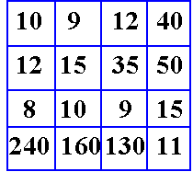
例: 考察4×4图像
分段: [10, 9, 12], [40, 50, 35], [15, 12, 8, 10, 9, 15, 11],
[130, 160, 240] L={2, 2, 6, 2}；B={3, 5, 3, 7} ；
P: 1010 1001 1100 111000 110010 100011 ...
三个表需要存储空间分别为:
L:32位
B:12位
P:82位
共需126位。
将段1,2合并, 则 l={5, 6, 2} ; b={5, 3, 7 }; 合并后P的第一段为 001010 001001 001100 111000 110010 100011
其余不变.三个表需要存储空间分别为:
L: 24位 B: 9位 P: 88位 (共121位。)
Notes:
上述压缩方法的效率(用所得压缩率表示)很大程度上取决于长段的出现频率
用于交通和通讯,用于运输装船,有限期的作业调度和计算机调度

Slide 19
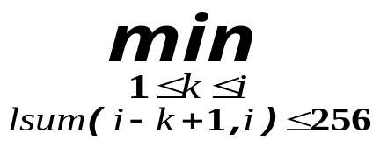
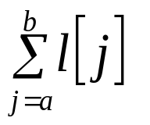
算法设计与分析 >动态规划
[问题] 对已知分段,找到一个最优合并,使存储空间最少.
算法思路: 化为多步决策, 先求有一个段时的最优分段,再求有2个段时的最优分段...
1)最优解结构 :设最优合并为C, 在C中,第i段与i-1, i-2,…
i-k+1段合并, 则i, i-1,i-2,…i-k+1段的合并也必是最优的.
2) 递推关系:令s[i]为前i个段最优合并的存储位数,则
s[i]= { s[i-k]+ lsum(i-k+1,n)*bmax(i-k+1,i) } +11
其中 lsum(a, b)= , bmax(a, b)=max{ b[a],..., b[b] }
3) 构造最优解:记k[i]为s[i]取得最小值时k的值, 可由k的
值构造相应的最优解.
Notes:
设有五个段,长度为[6, 3, 10, 2, 3], 像素位数为[1, 2, 3, 2, 1],
要计算s[n], 必须先求出s[n-1], …, s[0]的值. s[0] =0. 现计算s[1]，
s[1] = s[0]+l[1]*b[1]+11=17 , k[1]=1
s[2] = min{s[1]+ l[2]*b[2], s[0]+(l[1]+l[2])*max{b[1], b[2]}}+11
= min{17+6, 0+9*2}+11=29, k[2]=2以此类推,可得
s[1], …s[5]= [17, 29, 67, 73, 82], k[1],,…k[5]= [1, 2, 2, 3, 4]
因为s[5]=82, 所以最优空间合并需82位的空间。
可由k[5]导出本合并的方式，过程如下：
因为k[5]=4, 所以s[5]是在k=4时取得的,
最优合并包括:段1到段(5-4)=1的最优合并及段2, 3, 4和5的合并
最后仅剩下两个段：段1以及段2到段5的合并段.

Slide 20
算法设计与分析 >动态规划
s[i]= { s[i-k]+ lsum(i-k+1,n)*bmax(i-k+1,i) } +11
例 设有5个分段,其长度为l= (6, 3, 10, 2, 3), B= (1, 2, 3, 2, 1)
解
s0=0
s1=s0+l1*b1+11=6+11=17
s2=min { s1+l2*b2, s0+(l1+l2)*max(b1,b2)) }+11
=min {17+6, 0+9*2 }+11= 18+11=29
s3=min { s2+l3*b3, s1+(l2+l3)*max(b2,b3)),
s0+(l1+l2+l3)*max(b1,b2,b3)) }+11
=min { 29+30, 17+ 13*3, 19*3 }+11=67
以此类推,得:s1,...s5={17, 29, 67, 73, 82} key= {1, 2, 2, 3, 4}
最优合并段1和段2-5合并,需要82位空间.
Notes:
设有五个段,长度为[6, 3, 10, 2, 3], 像素位数为[1, 2, 3, 2, 1],
要计算s[n], 必须先求出s[n-1], …, s[0]的值. s[0] =0. 现计算s[1]，
s[1] = s[0]+l[1]*b[1]+11=17 , k[1]=1
s[2] = min{s[1]+ l[2]*b[2], s[0]+(l[1]+l[2])*max{b[1], b[2]}}+11
= min{17+6, 0+9*2}+11=29, k[2]=2以此类推,可得
s[1], …s[5]= [17, 29, 67, 73, 82], k[1],,…k[5]= [1, 2, 2, 3, 4]
因为s[5]=82, 所以最优空间合并需82位的空间。
可由k[5]导出本合并的方式，过程如下：
因为k[5]=4, 所以s[5]是在k=4时取得的,
最优合并包括:段1到段(5-4)=1的最优合并及段2, 3, 4和5的合并
最后仅剩下两个段：段1以及段2到段5的合并段.

Slide 21
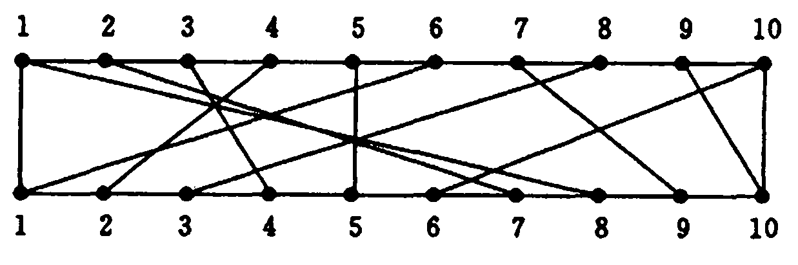
算法设计与分析 >动态规划
4．5 电路布线
[问题陈述]在一块电路板的上、下两端分别有n个接线柱, 用导线(i, π(i)) 将上端接线柱i与下端接线柱π(i)相连.
要求将这n条连线分布到若干个绝缘层上。在同一层上的连线不相交. ( 两连线相交 : i<j iff π(i) >π(j). )
电路布线问题要确定哪些连线安排在第一层(优先层)上, 使该层有尽可能多的连线。即求:
Nets={ (i, π(i)), 1≤i≤n} 的最大不相交子集MNS.
MNS={ (3, 4),
(5, 5), (7, 9),
(9, 10) }
Notes:
(4,2), (5,5,), (7,9), (9,10)为mns

Slide 22
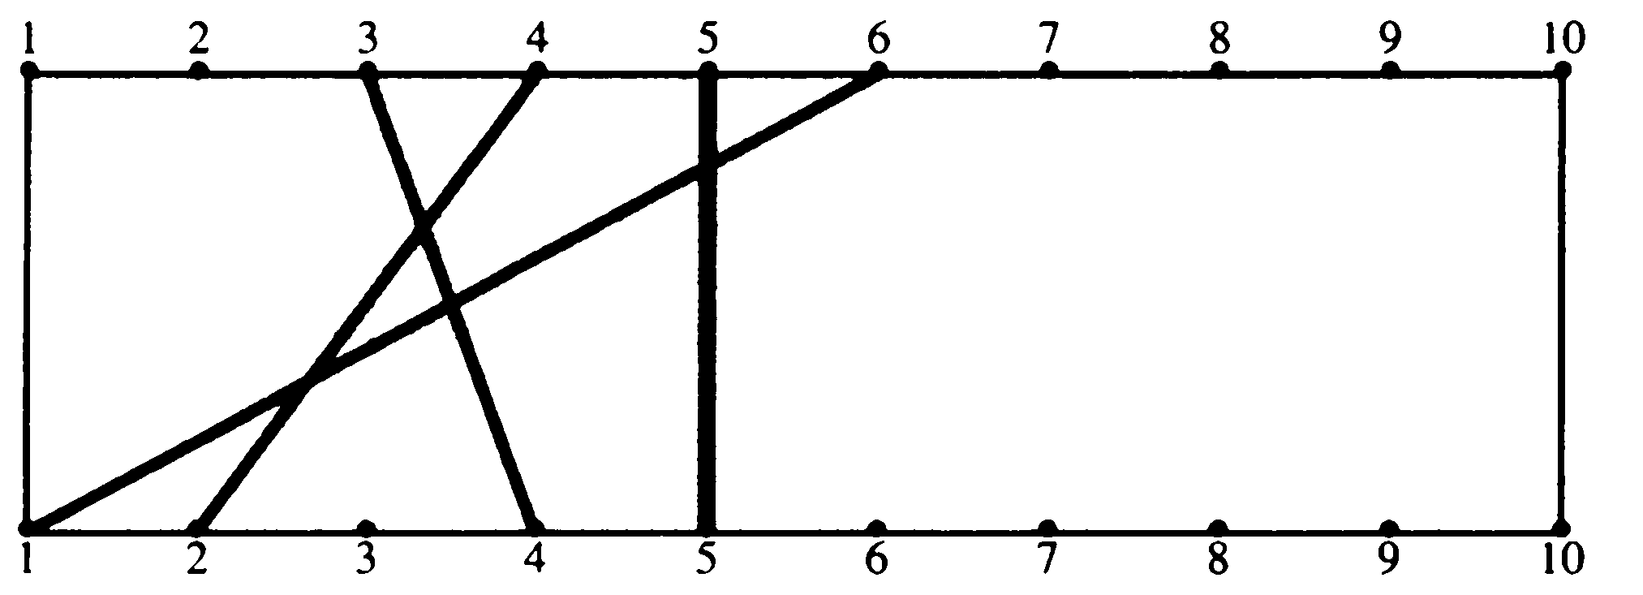
算法设计与分析 >动态规划
[算法思路] 化为多步决策,自底向上,先求出只有一条连线的最大不相交子集,再求有2条连线的最大不相交子集...
1)最优解结构: 设nets(i, j) ={(t, π(t)) | t≤ i, π(t) ≤ j }⊆ nets,
MNS(i, j)为nets(i, j)的最大不相交子集, 则所求即为
MNS(n,n), 且MNS(i, j) ⊆MNS(n,n).
例如
NETs(7, 6) ={ (3, 4), (4, 2), (5, 5), (6, 1) }
MNS(7, 6) ={ (3, 4) ,(5, 5) }, Size (7, 6) =2
Notes:
用于交通和通讯,用于运输装船,有限期的作业调度和计算机调度

Slide 23
2. 计算MNS (i, j)：
当i=1时, nets(1, j)={(1, π(1)},
MNS(1, j) =
φ j < π(1)
{ (1,π(1))} j ≥ π(1)
当i>l时, 1)若j<π(i), (i, π(i)) ∉ MNS(i, j),
MNS(i, j)=MNS(i-1, j), Size(i, j)=Size(i-1, j) ;
2)若j≥π(i), (i,π(i))可在也可不在MNS(i, j)中:
a. 若对∀(t,π(t))∈MNS(i,j) 有 t≤i, π(t) ≤π(i)
MNS(i, j)=MNS(i-1, j-1)∪(i,π(i)),
Size(i, j)= Size(i-1 , π(i)-1)+1;
b.若对任意(t, π(t))∈MNS(i, j), 有t<i. π(t)>π(i),
MNS(i, j)=MNS(i-1, j), Size(i, j)=Size(i-1, j)
0
j < π(1)
(1)当i=1时
Size(i, j)=
1
j > π(1)
Size(i-1, j)
j < π(i)
(2)当i>l时
Size(i, j)=
max{ Size(i-1, j), Size(i-1, π(i)-1)+1}
j > π(i)
Notes:
所以对∀(t, π(t))∈MNS(i, j),有 t<i, π(t)<j

Slide 24
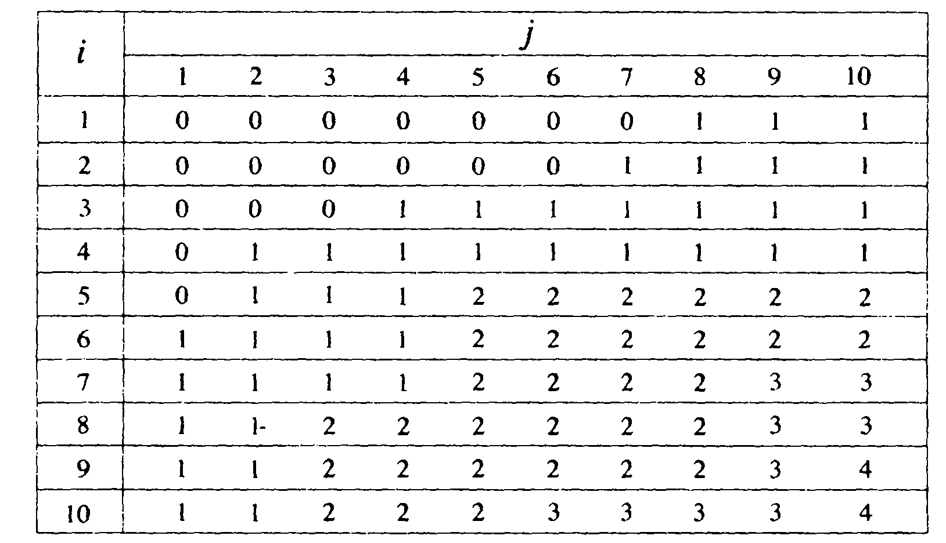
算法设计与分析 >动态规划
Notes:
用于交通和通讯,用于运输装船,有限期的作业调度和计算机调度

Slide 25
算法设计与分析 >动态规划
求最大无交叉子集算法
voidTraceback(int C[], int**size, int n,
int Net[], int &m)
{//在Net[0:m-1)中返回MMS
int j=n; //所允许的底部最大编号
m=0； //连线的游标
for(int i=n；i>1；i--)
//i号net在MNS中?
if (size[i][j]!=size[i-1][j]{ //在MNS中
Net[m++]=i；
j=C[i]-1；}
//1号网组在MNS中?
if (j>=C[1])
Net[m++]=1；//在MNS中
}
void MNS(int C[]，int n，int **size)
//初始化size[1][*]
for(int j=0；j<C[l]；j++)
size[l][j]=0；
for(j=c[1])；j<=n ; j++)
size[1][j]=1；
//计算size[i][*]，1<i<n
for(int i=2；i<n；i++){
for(int j=0；j<C[i]；j++)
size[i-1[j]；size[i-1][j]；
for(j=C[i]；i<=n：j++)
size[i][j]=max(size[i-1)[j]，size[i-1][C[i]-1]+1)； }
size[n][n]=max(size[n-1][n]，size[n-1][C[n]-1)+1)； }
算法复杂性:
θ(n²)
Notes:
用于交通和通讯,用于运输装船,有限期的作业调度和计算机调度

Slide 26
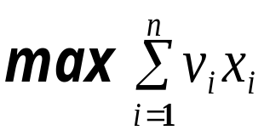
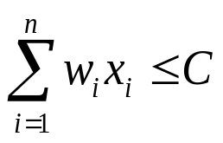

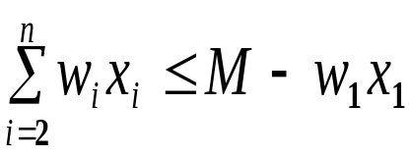
算法设计与分析 >动态规划
3-6 0-1背包问题(0-1Knapsack Problem )
[问题陈述] 设有n个物体和一个背包,物体i 的重量为w_{i} 价值为v_{i}背包的容量为C. 找一个方案,使放入背包物体的总价最大.
形式化描述: 找一个n元 0-1向量 (x₁,…x_{n}) 使得
其中 , C, Wi, vi>0 ,1 ≤ i ≤ n
[最优子结构] 设(x₁,…x_{n}) 是所给问题的一个最优解,则 (x₂,…x_{n})是如下子问题的一个最优解:
x_{i}∈{0,1}, 2≤i≤n
Notes:
用于交通和通讯,用于运输装船,有限期的作业调度和计算机调度

Slide 27
算法设计与分析 >动态规划
递归公式: 设m(i, j):剩余背包容量为j, 剩余物品为i, i+1,..n时的问题的最优解,则计算m(i,j)的递归公式为:
max{ M((i+1, j), M(i+1, j-w_{i}) + vi }
j≥ w_{i}
m(i,j) =
m( i+1, j) 0≤ j<w_{i}
v_{n} j ≥ w_{n}
0 0 ≤ j< w_{n}
m(n,j) =
例: n=3,w={100,14,10} v={20,18,15},C=116.
求m(1,116)
m(1,116)=max{m(2,116), m(2,116-100)+20}
m(2,116)=max{m(3,116),m(3,116-14)+18}= 33
m(2,16)=max{ m(3,16), m(3,16-14)+18 }=18
m(1,116)=max{m(2,116), m(2,16)+20}=38
m(1,116)≠m(2,116), 所以 x1=1,同理得x2=1,x3=0
Notes:
用于交通和通讯,用于运输装船,有限期的作业调度和计算机调度

Slide 28
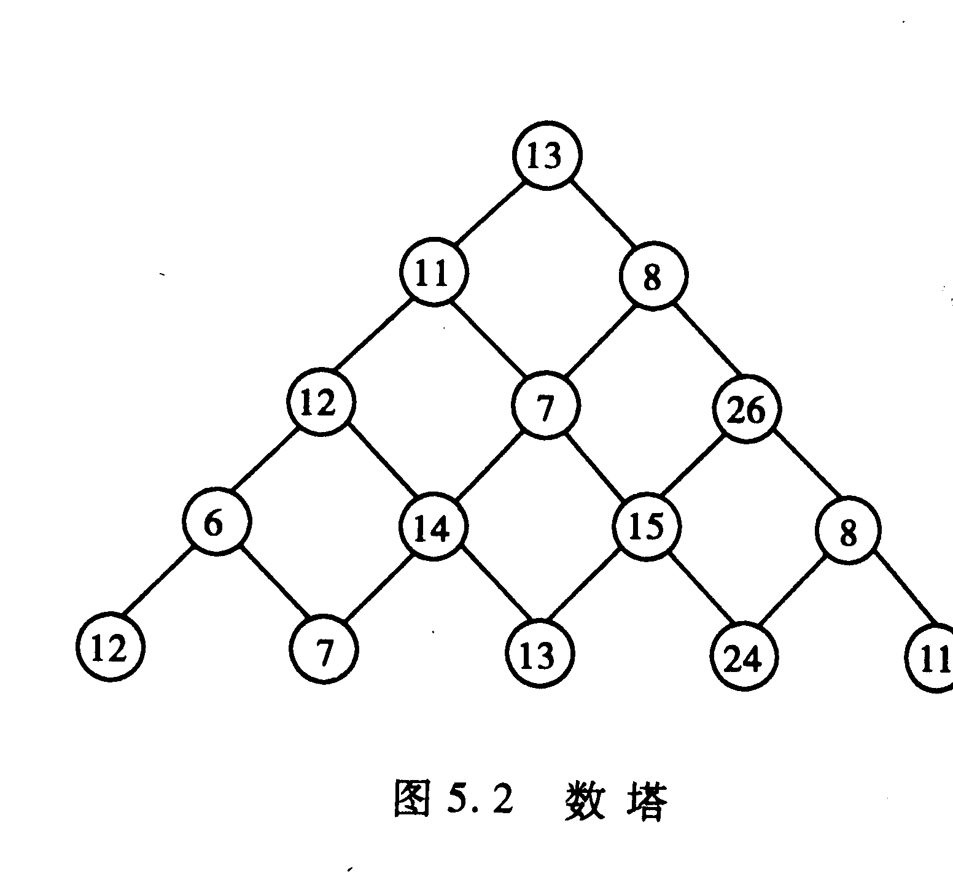
算法设计与分析 >动态规划
作业
设有一三角形的数塔 ,求一从塔顶至塔底的路径,
使该路径上的值最大.

